Slide 1
Programme ACCESS :
Vers une pédagogie inclusive et une conception universelle des apprentissages à Nantes U
Centre de développement pédagogique – Relais Handicap
Notes:
5 min d’intro Arnold
Ajouter CC non commercial, modif autorisée, paternité, partage à l’identique

Slide 2


CONTEXTE DU PROGRAMME
Genèse : SDH17 de l’Université de Nantes
Des partenaires INTER pour agir (Guide)
Des actions 2017-18 fondatrices
Des initiatives stimulantes en local et reconnues voire inspirantes à l’international entre 2018 et 2022.
Une inscription dans la dimension établissement de l’Education Ouverte
Notes:
SDH 17
Thématique 3 - La formation autour du handicap
« Sensibiliser les personnels à la prévention des discriminations et favoriser l’intégration des personnels en situation de handicap »
Intitulé de l’action : Formation de sensibilisation au handicap pour les personnels enseignants
Thématique 4a – l’accueil, l’inclusion et la prise en compte des étudiants en situation de handicap.
« Adapter le contenu des modalités de validation des connaissances en fonction des handicaps »
Intitulé de l’action : Tendre vers une pédagogie inclusive, sensibilisation à la conception universelle des apprentissages .
Thématique 7 – Les mesures en faveur de l’amélioration de l’accessibilité
Intitulé de l’action : Tendre vers des environnements physiques d’enseignement-apprentissages inclusifs
Lien vers la page de téléchargement du guide : https://cdp.univ-nantes.fr/access-des-ressources-pour-agir
Lien vers la page dédiée à l’Education Ouverte : https://intraperso.univ-nantes.fr/vision-strategie-et-grands-projets/louverture-de-la-connaissance-au-plus-grand-nombre-la-demarche-open-de-nantes-universite

Slide 3









Une action emblématique de l’INTER en INTRA
I-services
I-disciplinaires
I-établissements
I-national

Slide 4
Accompagnements individualisés
Mission Relais Handicap
Recueil de besoins individuels en matière de pédagogie
- Réponses coordonnées (soutien technique et/ou pédagogique) entre les étudiants, le relais handicap et les enseignants responsables pédagogiques d’année
Pour une régulation de l’accompagnement :
suivi individualisé de la mission relais handicap avec
- l’étudiant (autodétermins
- les enseignants – les personnels administratifs
- les tuteurs étudiants spécifiques
- les prestataires externes…

Slide 5




Actions
Ateliers de développement pro
Référents
Co-production de ressources
Production d’expertise

Slide 6
Actions (2)
Ateliers de développement professionnel
Approche environnementale PPH + CUA
Sensibilisation aux troubles
Approche stratégique et politique du handicap dans une université
Sensibilisation à l’ergonomie cognitive et documentaire
Sensibilisation accompagnée RIPPH
Référents
- Définition rôle, fonctions, périmètre et besoins de formation
- Ateliers de DévPro
- Co-construction d’ateliers de sensibilisation en composante

Slide 7
Actions (3)
Co-production de ressources
- Guide
- Fiches de recommandations et premières pistes d’action
- Retours d’expériences (enseignants-étudiants)
- Objets de promotion
Production d’expertise
  - QPES Questions de pédagogie en enseignement supérieur
  - Collaboration atelier Sorbonne Paris-Cité
  - AIPU (Association internationale de pédagogie universitaire)
  - RFLA
  - CERFEE

Slide 8
Les 3 ans du programme
Flyer de promotion des activités et des partenaires, internes et externes.
Lien : https://cdp.univ-nantes.fr/partager-des-initiatives/3-ans-daccess-merci-a-tou-te-s-les-contributeur-trice-s-1

Slide 9
Actions emblématiques (morceaux choisis) 2022

Slide 10
Ecosystème de la reconnaissance – OPeN Badge
La création d’un Open Badge valorisant les missions des tuteurs spécifiques :
https://www.univ-nantes.fr/sepanouir-sur-les-campus/accompagnement-du-handicap/mission-relais-handicap-demandez-votre-open-badge

Slide 11
Communication
Les Cahiers du CERFEE
Comprendre les parcours inclusifs et les dynamiques inclusives : observations, analyses et perspectives – Varia (65/septembre 2022)
Numéro coordonné par Diane Bedoin, Maryan Lemoine et Geneviève Zoïa
Chaudet, B. Gelly-Guichoux,S. Magdelaine, A. (2022) Observer et analyser les dynamiques inclusives à l’œuvre dans un établissement d’enseignement supérieur : l’expérience « ACCESS Tertre » à l’Université de Nantes.
https://journals.openedition.org/edso/20674

Slide 12

Atelier (1)
Une carte de campus pour interroger ensemble un agir en faveur de l'inclusion, Sandrine Gelly-Guichoux, Marie Blain-Pinel (Lettres Modernes), Benjamin Mathery (étudiant IGARUN)

Slide 13
Atelier (2) L'accessibilité de mes documents pédagogiques
Service de Production et d’Innovation Numérique (SPIN)
Centre de Développement Pédagogique (CDP)
Objectifs :
Utiliser des outils pour faciliter l’accessibilité des documents outils du quotidien – options d’accessibilité intégrées- – outils spécifiques – ex : lecteurs d’écran)
Découvrir la conception universelle des apprentissages

Slide 14
Communication Journée Etude sur l’Accessibilité
Université de Tours – Présentation de l’atelier co-conçu SPIN – CDP
Veneta Adreeva – Sandrine Gelly-Guichoux
https://parm.univ-tours.fr/retour-sur-la-journee-detude-sur-lenseignement-superieur-et-laccessibilite-numerique

Slide 15
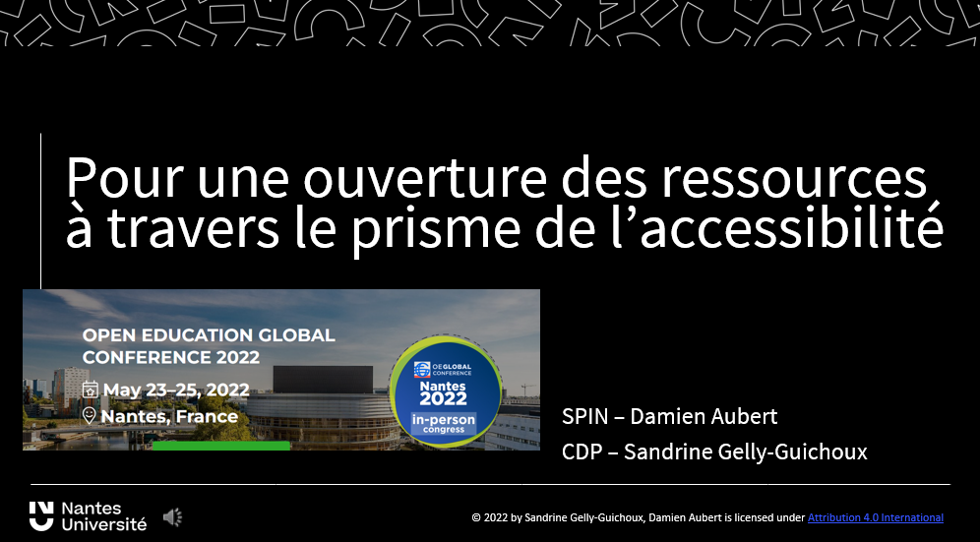
Communication Open Global Conference
Support de présentation
https://connect.oeglobal.org/t/pour-une-ouverture-des-ressources-a-travers-le-prisme-de-laccessibilite/3841
Replay vidéo – 29’53
https://mediaserver.univ-nantes.fr/videos/oeg22-lightning-talks-day-3-auditorium-450/

Slide 16
Développement d’outils en soutien
Mediaserver – Accessibilité des vidéos pédagogiques
https://help.ubicast.tv/videos/transcription-automatique-des-sous-titres_04406/

Slide 17
Projection 2022 - 2023
Dissémination Projet ACCESS – Tertre (Carte – Brochure)
Actions de sensibilisation
Participation aux foulées créatives
Intégration de la réflexion à l’échelle de l’éducation ouverte

Slide 18
Nous contacter
cdp@univ-nantes.fr
relais.handicap@univ-nantes.fr
ACCESS : https://cdp.univ-nantes.fr/experimenter-ensemble/soyez-auteurs-daccess-a-lun

